Slide 1


Curiosity
好奇心
Creativity
创新
Passion
激情
游戏同步

Slide 2




概要
同步的起源
同步的基础知识
帧锁定同步
状态同步
总结

Slide 3
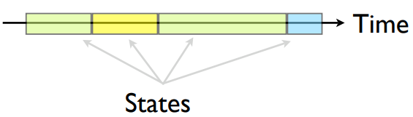
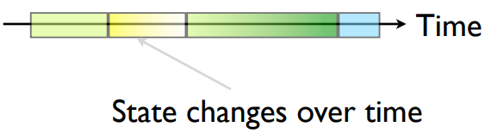
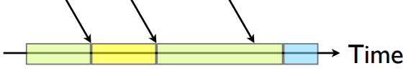
同步的起源
游戏简单抽象模型

Slide 4
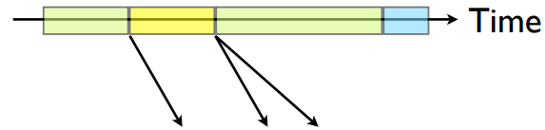
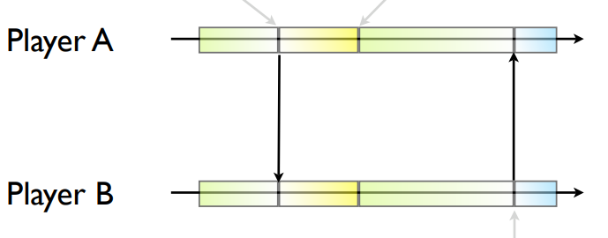
同步的起源
多人游戏

Slide 5
同步的起源
游戏同步要求：响应，一致，反作弊，公平

Slide 6
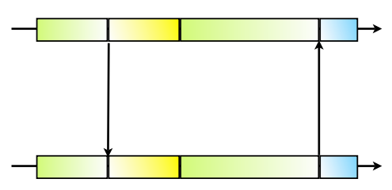
同步的基础知识
完美理想情况

Slide 7
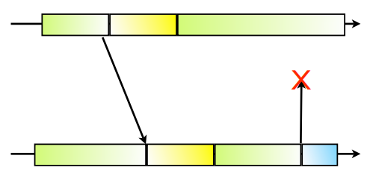
同步的基础知识
现实情况

Slide 8
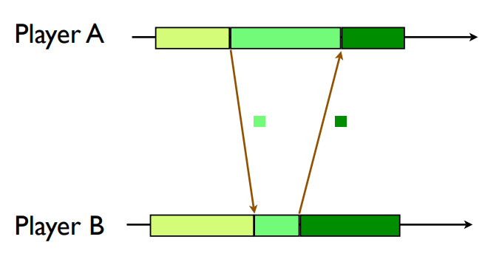
同步的基础知识
现实情况

Slide 9
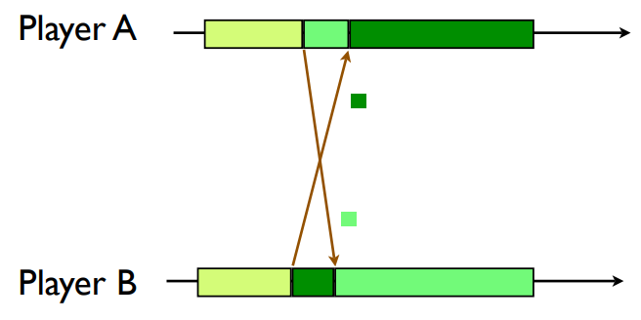
同步的基础知识
现实情况

Slide 10
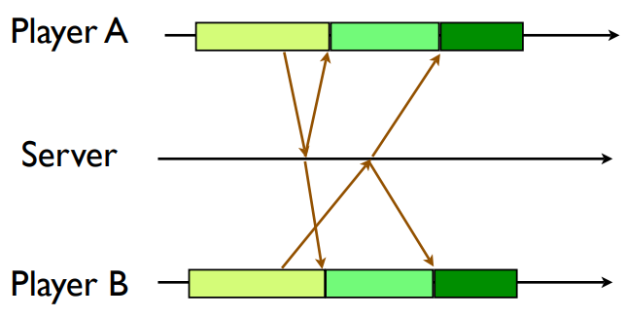
同步的基础知识
中心服务器架构
客户端同步维护状态
服务器解决冲突转发更新

Slide 11
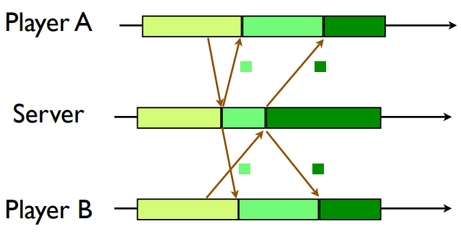
同步的基础知识
中心服务器架构
客户端展示
服务器解决冲突转发更新，同步维护状态

Slide 12
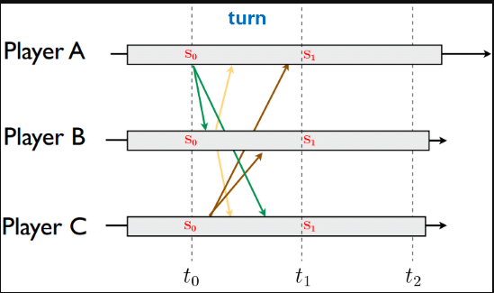
帧锁定同步
严格传统lockstep

Slide 13
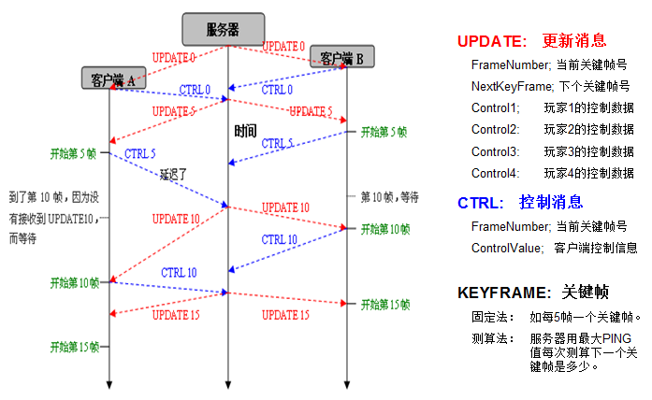
帧锁定同步
改良后的lockstep

Slide 14
1．客户端定时（比如每五帧）上传控制信息。
2．服务器收到所有控制信息后广播给所有客户。
3．客户端用服务器发来的更新消息中的控制信息进行游戏。
4．如果客户端进行到下一个关键帧（5帧后）时没有收到服务器的更新消息则等待。
5．如果客户端进行到下一个关键帧时已经接收到了服务器的更新消息，则将上面的数据用于游戏，并采集当前鼠标键盘输入发送给服务器，同时继续进行下去。
6．服务端采集到所有数据后再次发送下一个关键帧更新消息。

Slide 15
帧锁定同步
好处：简单，同步准确
坏处：对网络要求高，人数要求严格，一人卡大家卡，作弊，无法断线重连

Slide 16
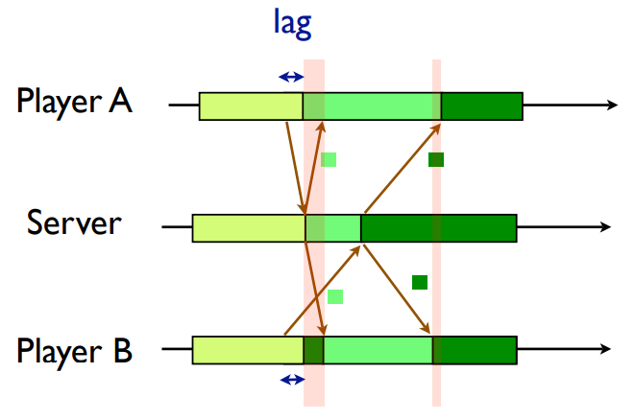
状态同步
如何在高延迟下实现同步？
同步位置与状态

Slide 17
状态同步
不同客户端显示不同步，但是状态同步，常见的Dead Reckoning（或叫导航插值），效果好，但复杂度高

Slide 18
总结
没有银弹
合适的才是最好的，实现不难，完美很难！
https://gafferongames.com/post/deterministic_lockstep/
https://gafferongames.com/post/state_synchronization/

Slide 19
Thank you
谢谢观赏

